Slide 1
Электронная игра
«Опиши животное»
Автор электронного методического пособия для занятий в ДОУ – воспитатель МАДОУ 181 г. Казани - Саженова М.С.

Slide 2
Цель: практиковать детей описывать животных с опорой на наглядность
Задачи
Развивающие :
- развитие у детей навыков монологической речи
-развитие фонематического слуха и звукоподражания
-развитие у детей творческих способностей
- развитие мыслительных способностей
Образовательные:
- закрепить знания детей о семьях домашних животных (мама, папа и их детеныш)
повторить с детьми названия жилища животного
познакомить детей с пользой, которую приносят домашние животные
работа над словарем: один – много (овца – овцы - отара)
- знакомство с глаголами, обозначающие звуки животных – мычит, лает
закреплять знания цветов
познакомить детей с питанием животных
Воспитательные:
- воспитание любви и бережного отношения к домашним животным
- вызвать чувство сострадания к больным и бездомным животным

Slide 3
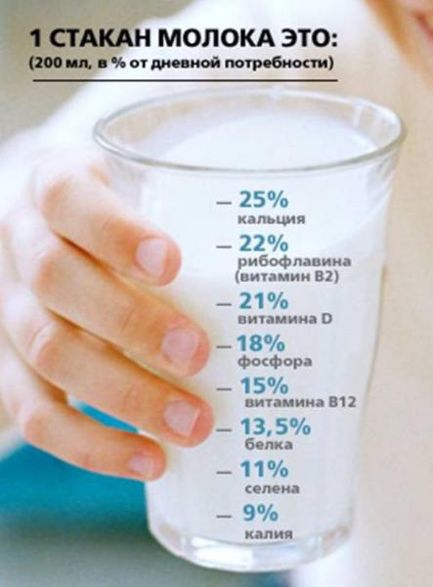
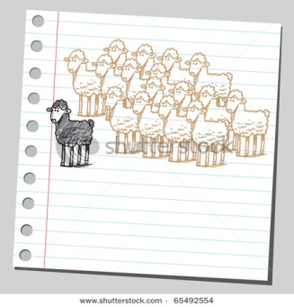
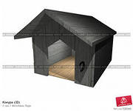
Расшифровка обозначения символов игры
Назвать цвет животного
Сказать, как животное говорит
Назвать семью : мама, папа, детеныш
Питание животного
Какая польза от животного человеку
Как сказать, когда их много
Назвать жилище животного

Slide 4
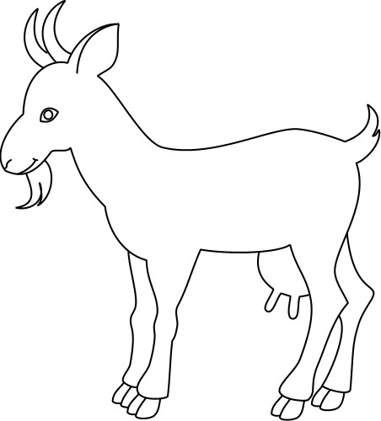
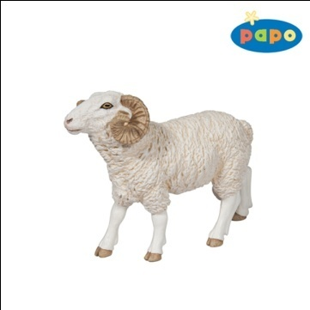
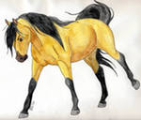
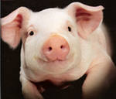
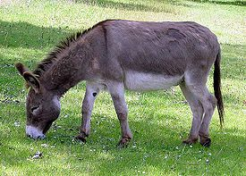
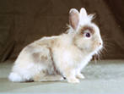
Опиши животное

Slide 5
Опиши животное
мычит
Трава, солома, сено
Мама-корова, папа -бык, сын- теленок
Молоко, молочные продукты, мясо
стадо
коровник

Slide 6
Опиши животное
блеет
Трава, сено
Коза, козел, козленок
Молоко, сыр, мясо, пух, кожа
хлев
стадо

Slide 7
Опиши животное
блеет
Трава, сено
Баран, овца, ягненок
Шерсть, мясо, овчина, сыр - брынза
овчарня
отара

Slide 8
Опиши животное
ржет
Трава, овес, сено, солома
Кобыла,
жеребец,
жеребенок
Верховая езда, тяговая сила
конюшня
табун

Slide 9
Опиши животное
хрюкает
всеядна
Свинья, хряк, поросенок
свинарник
стадо, свиноферма
мясо

Slide 10
Опиши животное
кричит
Трава, кустарники
Осёл, ослица,
ослёнок
Верховая езда, тяговая сила
Конюшня или хлев
табун

Slide 11
Опиши животное
Кричит от боли или страха
Овощи, трава, зерно
Кролик, крольчиха, крольчонок
Мясо, шкура, пух
клетка
ферма

Slide 12
Опиши животное
Мяукает, мурлычет
Мясо, рыбу, корм для кошек
Кот, кошка, котенок
Успокаивает, снимает стресс, лечит
Дом человека
Стая кошек

Slide 13
Опиши животное
лает
Мясо, корм для собак
Пёс, собака, щенок
Друг, ездовые собаки, служебные, охотничьи
Конура, дом человека
стая

Slide 14
Молодцы!!!

